Slide 1
量子网络的实验研究
李传锋
中国科学技术大学中科院量子信息重点实验室
2023年9月

Slide 2
报告内容
一、量子网络简介
二、量子信道的实验研究
三、基于固态量子存储器构建量子网络

Slide 3
报告内容
一、量子网络简介
二、量子信道的实验研究
三、基于固态量子存储器构建量子网络

Slide 4
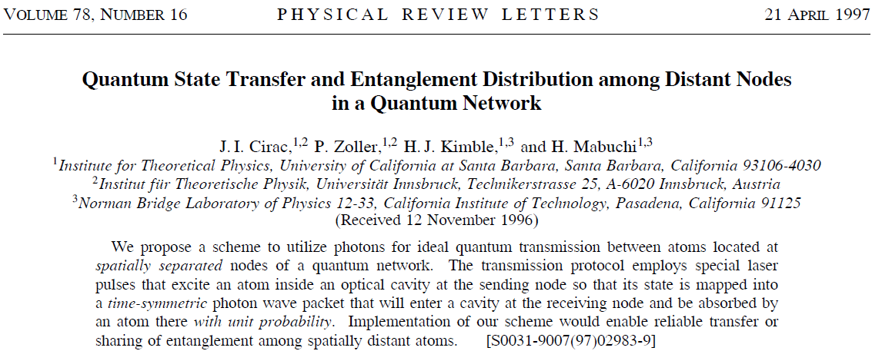
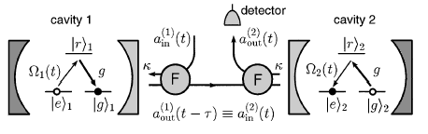
量子网络
量子网络概念由Wolf奖获得者CZ等人首次提出

Slide 5
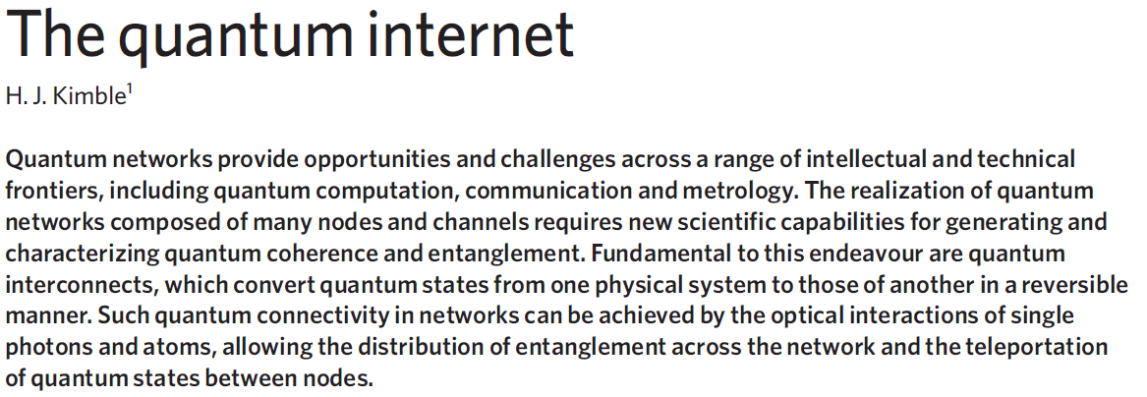
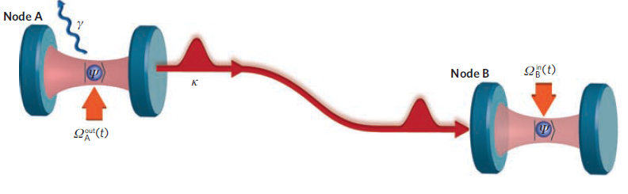
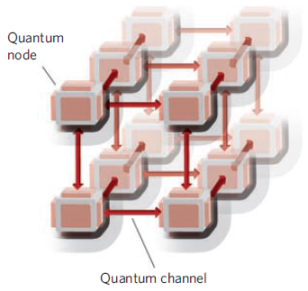
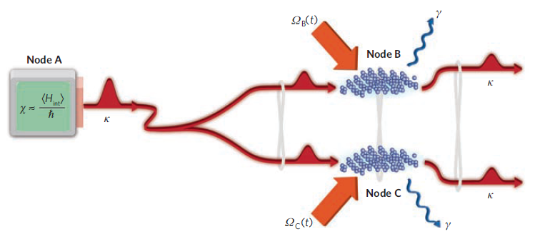
量子网络
量子网络概念被广泛接受

Slide 6
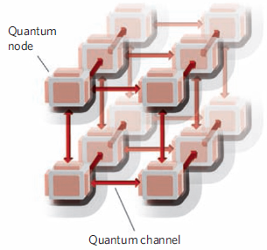
量子网络
量子网络是经典网络的扩展与完善，其构成要素：
量子节点、量子信道
量子信道：完成信息（经典信息和量子信息）的传输
量子节点：完成量子信息的产生、存储和操作等。
量子网络可以实现：安全的量子通信、高效的分布式量子计算和远程的分布式量子传感等
核心问题：操控量子信道，提升节点性能，实现量子连接。
H.J. Kimble, Nature 453, 1023 (2008)

Slide 7
构建量子网络的任务分解
量子网络
构建单个节点：量子操作节点、存储节点
连接多个节点：量子界面（Quantum Interface）
构建长程网络：长程纠缠分发
量子编码网络
分布式量子计算网络
*现有光纤可以传输量子信息

Slide 8
构建量子网络的任务分解
量子网络
构建单个节点：量子操作节点、存储节点
连接多个节点：量子界面（Quantum Interface）
构建长程网络：长程纠缠分发
量子编码网络
分布式量子计算网络

Slide 9
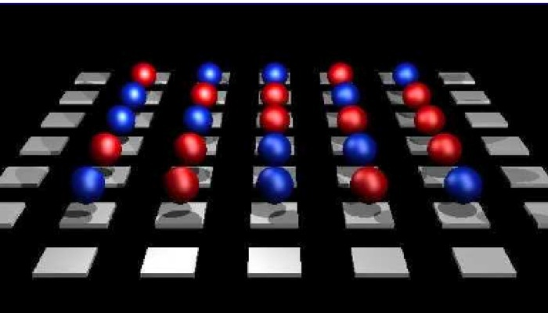
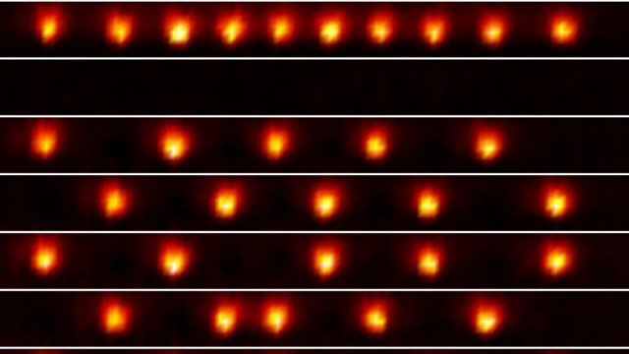
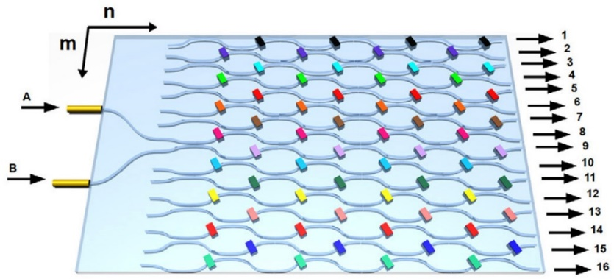
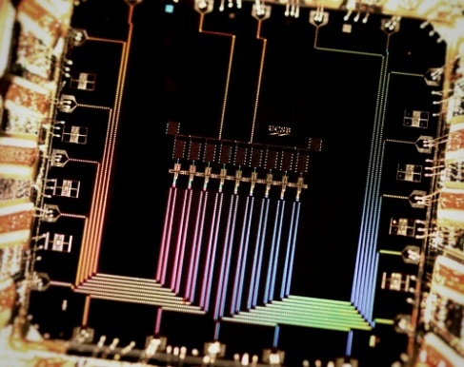
量子网络
1. 构建单个节点：量子操作节点
原子系统
离子系统
光子系统
超导系统
以及NV色心等系统

Slide 10
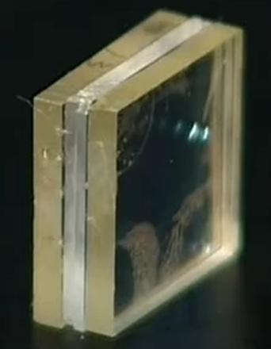
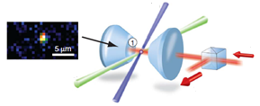
量子网络
1. 构建单个节点：量子存储节点
稀土掺杂晶体
冷原子
单原子
以及热原子等系统
Z.Q. Zhou, W.B. Lin, M. Yang, C.F. Li, G.C. Guo, PRL 108, 190505 (2012)
K.S. Choi, H. Deng, J. Laurat, H. J. Kimble, Nature 452, 67 (2008)
H. P. Specht, et al., Nature 473, 190 (2011)

Slide 11
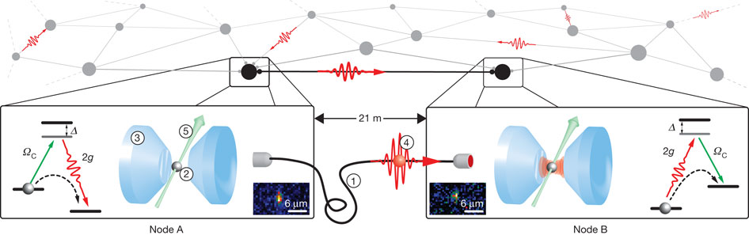
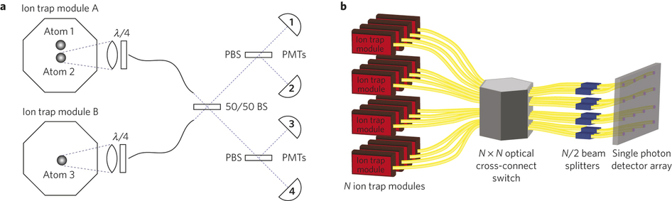
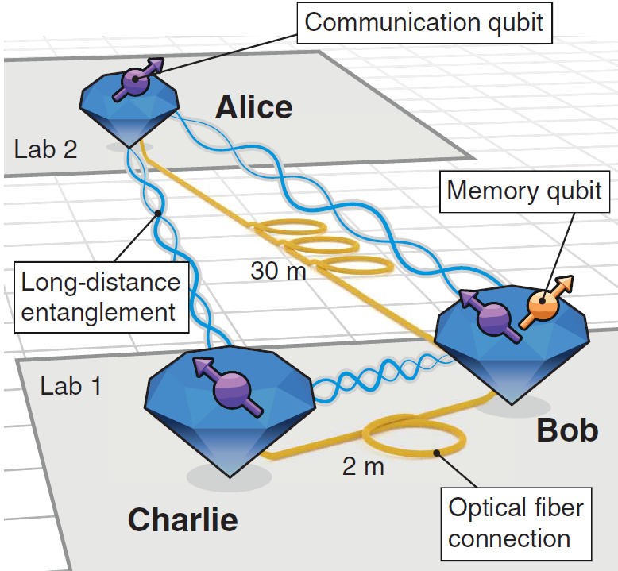
量子网络
2. 连接多个节点：量子界面
单原子
相距21米
Rempe group,
Nature 484, 195 (2012)
Atom 1 操作比特
Atom 2&3 通信比特
离子阱
距离：5m
纠缠产生率：4.5/s
Monroe group,
Nature Phys. 11, 37 (2015)
金刚石NV色心
三节点网络，相距7m, 2m
Hanson group,
Science 372, 259 (2021)

Slide 12
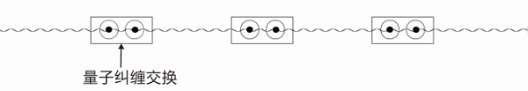

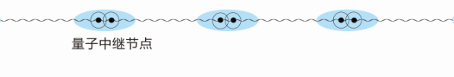
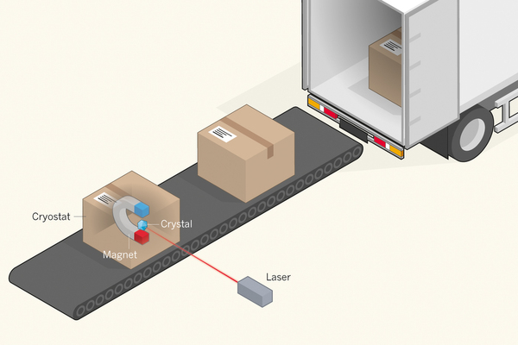
量子网络
3. 构建长程网络：长程纠缠分发
1). 量子中继: 短程纠缠的存储器+纠缠交换 远程量子纠缠
2). 量子U盘: 把量子信息存到超长寿命的量子存储器，然后进行经典运输，新型的量子通信方案
Rev. Mod. Phys. 83.33 (2011)
M. Sellars’ group, Nature 517, 177 (2015)

Slide 13
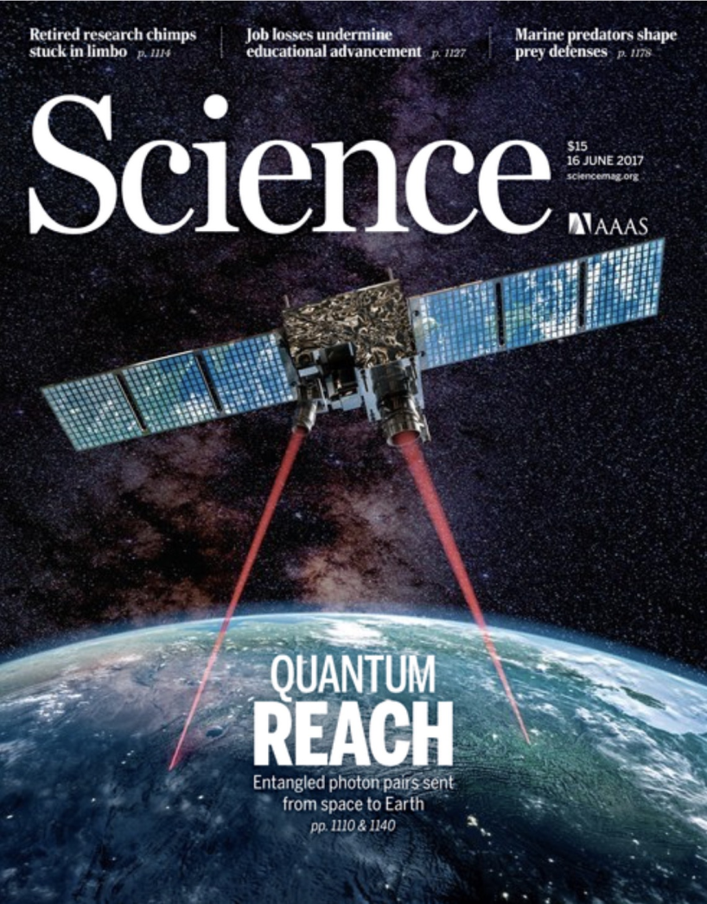
量子网络
3. 构建长程网络：长程纠缠分发
3). 量子卫星

Slide 14
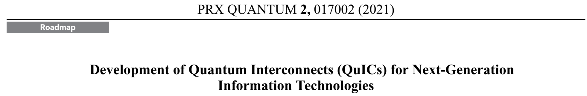
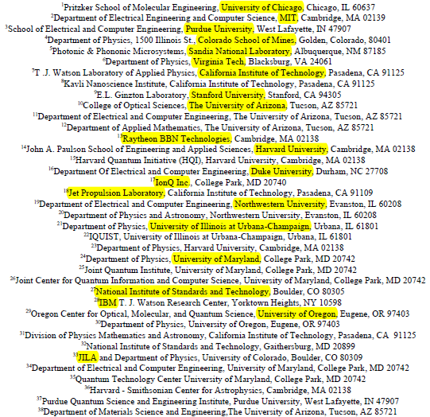
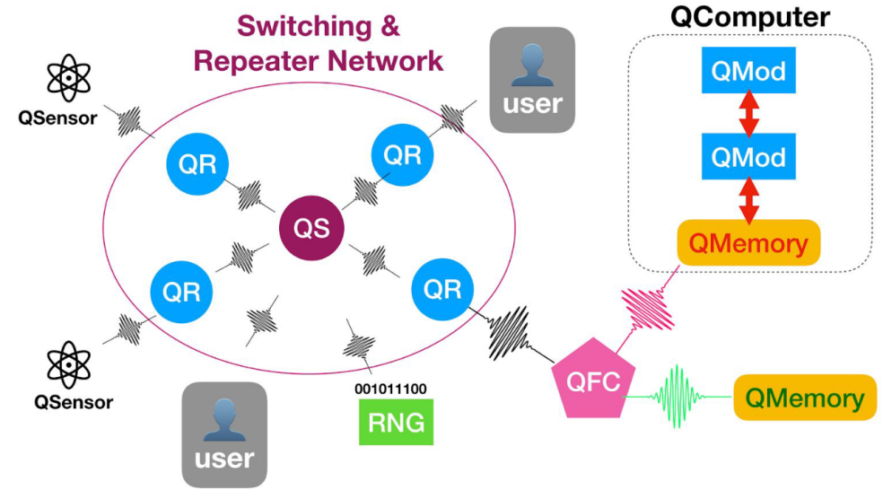
美国正在构建的量子网络示意图
Notes:
量子网络：包括量子计算机，模拟式量子处理器，量子存储器，量子频率变换器，随机数产生器，量子中继站，量子开关，量子传感器。

Slide 15
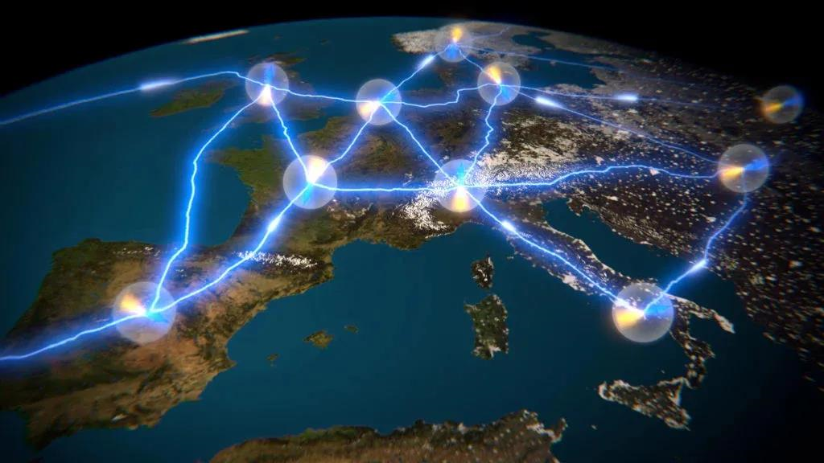

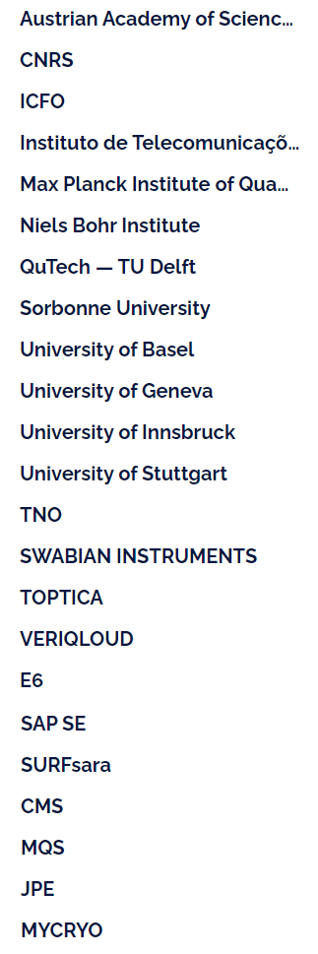
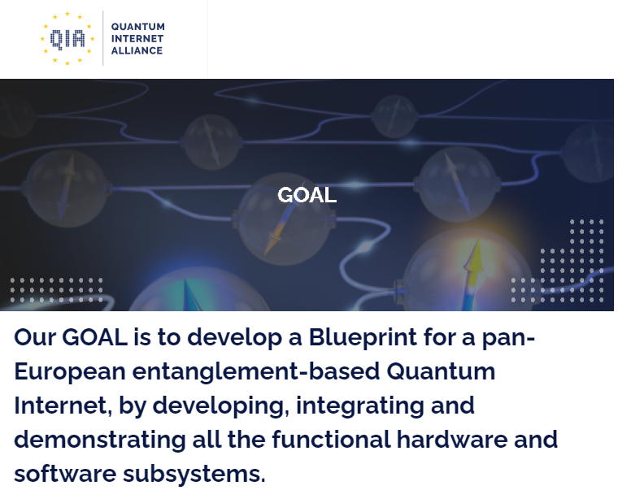
欧洲正在构建的量子网络示意图
欧洲量子旗舰计划在2018年启动了量子互联网联盟（QIA）。由来自八个欧洲国家的大学的12个研究小组组成，他们将与20多家公司和研究所展开密切合作。

Slide 16
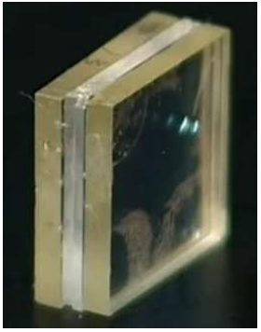
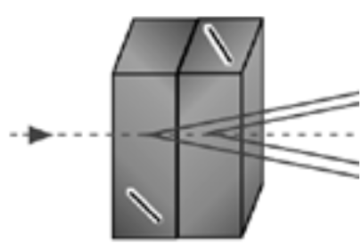
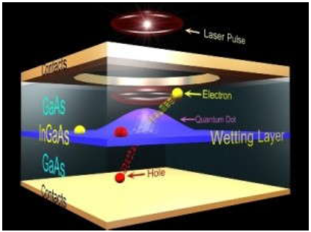
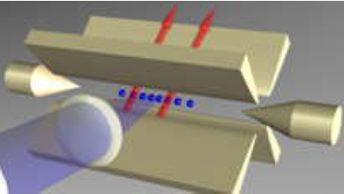
我们组构建的量子网络
量子网络
不同体系间的结合
多光子纠缠源
确定性量子光源
量子存储节点
量子操作节点
自发参量下转换(SPDC)
光致激发
(PL,PLE)
原子频率梳(AFC)
无噪声PE（NLPE）
光纤腔耦合
参量光系统
量子点
稀土掺杂晶体
离子阱，原子

Slide 17
报告内容
一、量子网络简介
二、量子信道的实验研究
三、基于固态量子存储器构建量子网络

Slide 18
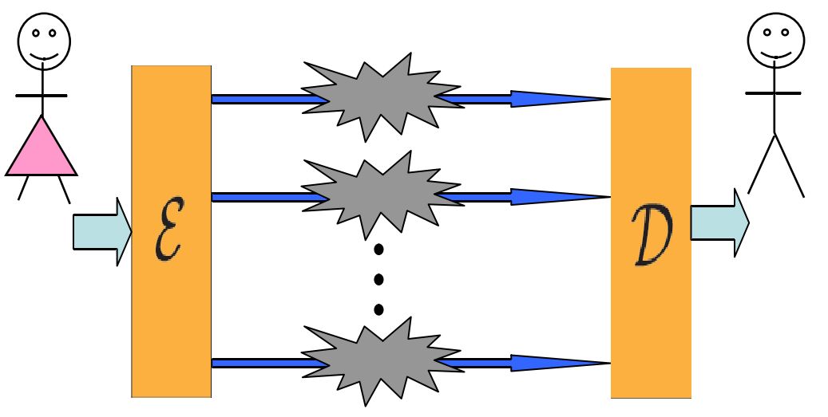

实验验证量子信道容量的不可加性
量子信道的实验研究
信道容量是通信领域最基本的问题，它刻画信道在噪声环境中可靠地传输信息的能力。
香农第二定理解决了经典信道的容量问题。经典信道容量具有可加性。
量子信息把香农理论进行量子化：把信息载体推广到量子系统，即允许信息载体处于0和1的叠加态。这被称为标准量子香农理论。
量子信道能传输经典信息，还能传输私密的经典信息以及量子信息。理论研究表明这三种信息的容量（即经典容量、私密容量和量子容量）均具有不可加性。这被称为量子信道容量不可加性三部曲。
0
1
……
0
0
……
经典信道
量子信道
1+1=2
1+1>2
G. Smith and J. Yard, Science 321, 1812 (2008), M. Hastings, Nature Physics 5, 255 (2009)
K. Li, et al., Phys. Rev. Lett. 103, 120501 (2009)（李科，郭光灿院士研究生）

Slide 19
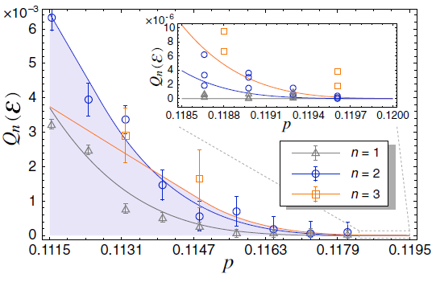
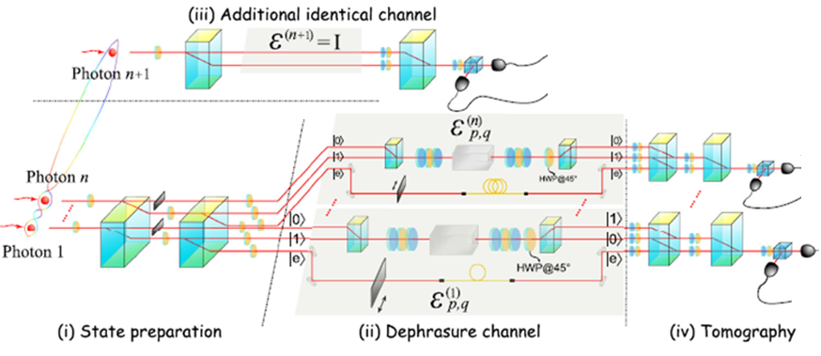
实验验证量子信道容量的不可加性
量子信道的实验研究
量子信道容量不可加性三部曲2009年完成后，一直缺乏实验验证。原因在于量子信道容量不可加性的效应很小，难以实验观测。
我们构建“退相并擦除”(dephrasure, dephasing+erasure) 量子信道，操控精度达到10⁻⁶，首次观测到量子信道的量子容量不可加性。
n:同时使用量子信道的数目
Shang Yu, et al., Physical Review Letters 125, 060502 (2020)

Slide 20
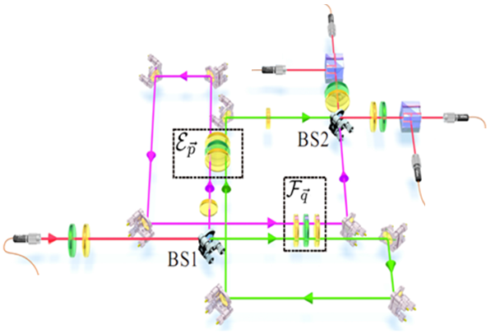
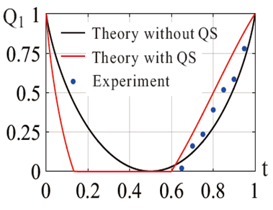
实现量子信道因果序的相干叠加，超越标准量子香农理论
量子信道的实验研究
标准量子香农理论只把信息载体推广到量子系统。近期理论研究表明，还可以把多个信道的连接顺序处于相干叠加态。香农理论二次量子化。
我们实验上构造量子开关（Quantum Switch），实现了量子信道因果序的相干叠加（AEFB+AFEB，A发射，B接收，E和F为信道） 。
实验结果表明叠加后，信道的量子容量可以大于标准量子香农理论（信道因果序不叠加）所允许的值。这是香农理论二次量子化的重要一步。
B
标准量子香农理论允许值
A
Yu Guo, et al., Physical Review Letters 124, 030502 (2020)

Slide 21
报告内容
一、量子网络简介
二、量子信道的实验研究
三、基于固态量子存储器构建量子网络

Slide 22
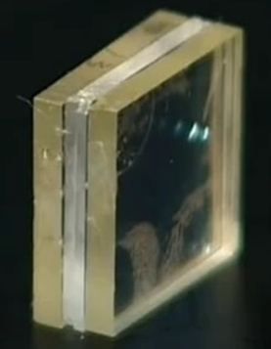
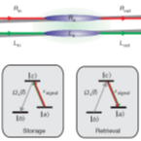
量子存储器
量子存储器的指标:
1. 保真度
2. 存储效率
3. 存储时间
4. 存储带宽
5. 多模式和高维存储的能力
实现量子存储的物理系统：冷原子、热原子、单原子、稀土掺杂晶体……
C. Simon, et al., Eur. Phys. J. D 58, 1 (2010)

Slide 23
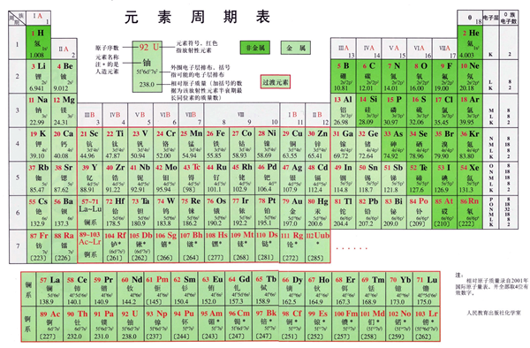
量子存储器
稀土：在航空航天，激光照明，军事等领域具有重要用途。
我国稀土储量第一，生产规模第一，出口量第一，是唯一能提供全部17种稀土金属的国家。

Slide 24
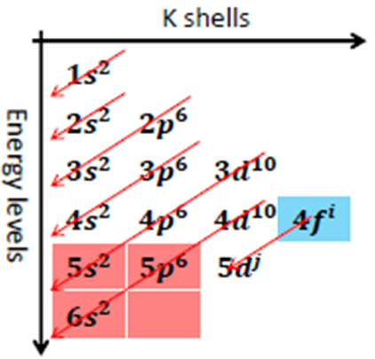
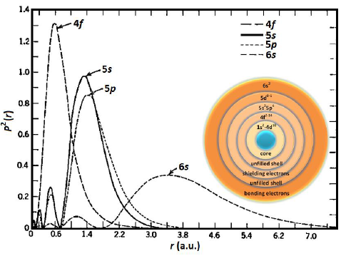
固态量子存储器
稀土离子掺杂晶体
稀土离子的4f价电子被外层5s, 5p, 6s电子屏蔽，掺杂到晶体后仍能保持非常好的相干性。
稀土掺杂晶体易于加工，方便实用。
~10ppm @ YSO, YVO4 等；< 3K, 0.1 T

Slide 25

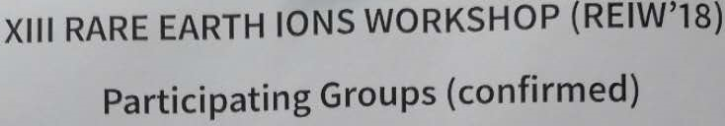
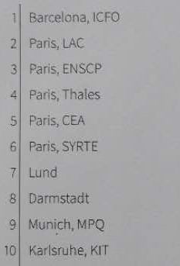
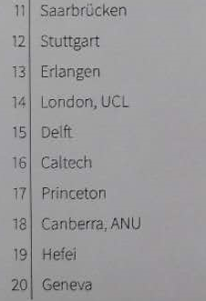
国际竞争

Slide 26
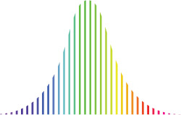

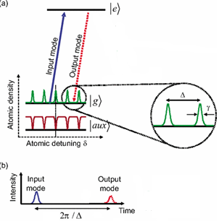
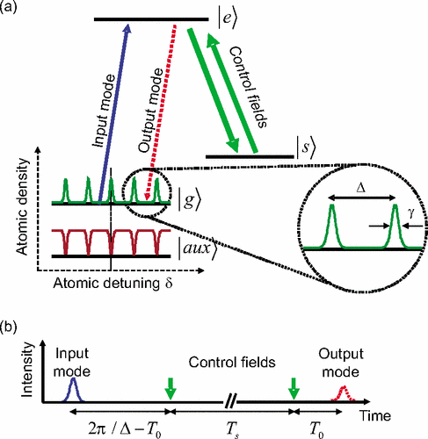
固态量子存储的AFC方案
工作原理
光学频率梳
频率域梳状结构
时间域脉冲
原子频率梳(AFC)
控制光场：烧孔制备AFC
信号光与控制光场在时间上完全分离，信噪比高
2 level AFC
Spin-AFC
Gisin group, Nature 456, 773 (2008)

Slide 27
基于固态量子存储器构建量子网络
路线图：
高保真度
宽带大容量
可集成
超长寿命存储
量子中继，
量子U盘

Slide 28
基于固态量子存储器构建量子网络
路线图：
Nature Commun. 2015
PRL 2015
Nature Commun. 2018
Nature Commun. 2021a
高保真度
宽带大容量
可集成
超长寿命存储
量子中继，
量子U盘
PRL 2020
PRL 2022a
PRL 2022b
PRL 2012
Nature 2021
Nature Commun. 2021b

Slide 29
基于固态量子存储器构建量子网络
路线图：
Nature Commun. 2015
PRL 2015
Nature Commun. 2018
Nature Commun. 2021a
高保真度
宽带大容量
可集成
超长寿命存储
量子中继，
量子U盘
PRL 2020
PRL 2022a
PRL 2022b
PRL 2012
Nature 2021
Nature Commun. 2021b

Slide 30
基于固态量子存储器构建量子网络
路线图：
Nature Commun. 2015
PRL 2015
Nature Commun. 2018
Nature Commun. 2021a
高保真度
宽带大容量
可集成
超长寿命存储
量子中继，
量子U盘
PRL 2020
PRL 2022a
PRL 2022b
PRL 2012
Nature 2021
Nature Commun. 2021b

Slide 31
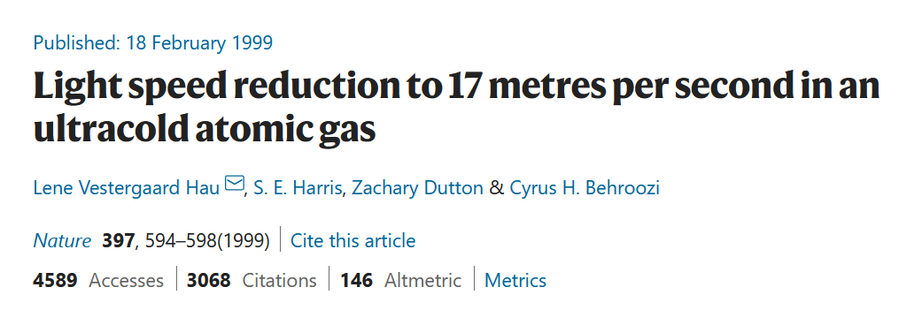
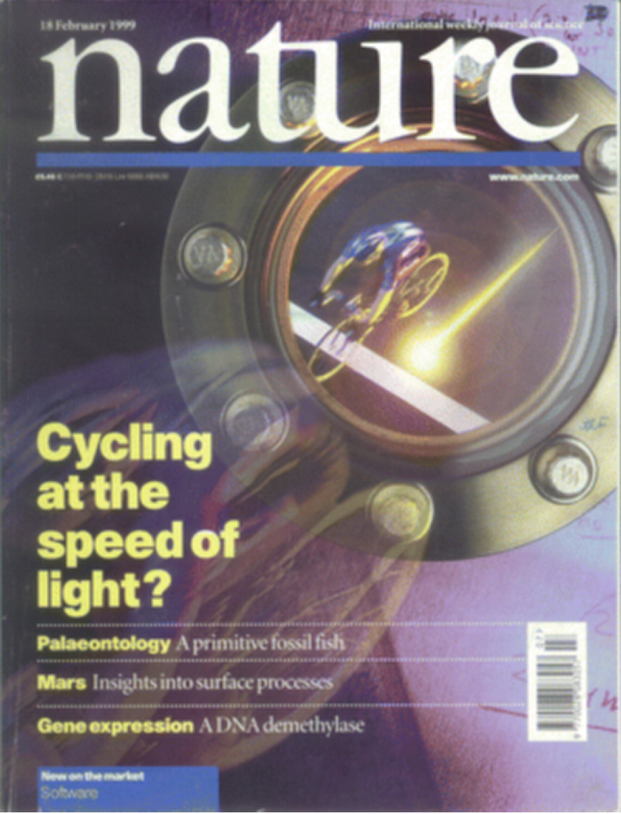
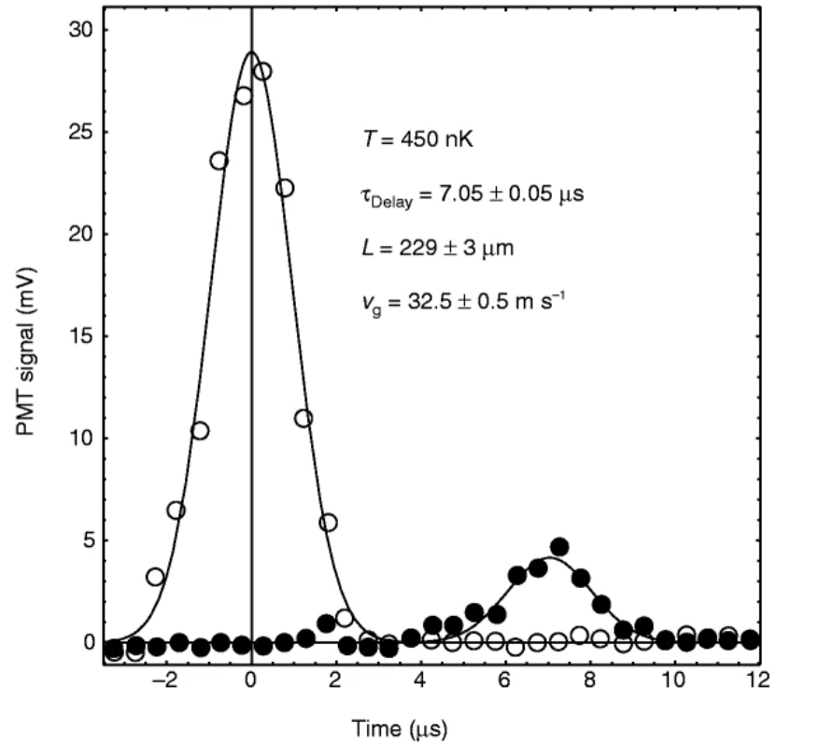
超长寿命光存储
光速30万公里每秒，是信息传输的最佳媒介
光的捕获及存储是有效利用光场的前提
慢光：1999年，利用超冷原子把光的速度降到17m/s
v=c/n_{g}
L=v*t
超冷原子气体: 人工调控色散导致超慢光→压窄光脉冲空间长度
Notes:
晶体也有它自身的问题，比如各向异性吸收导致只能存储一种偏振态

Slide 32
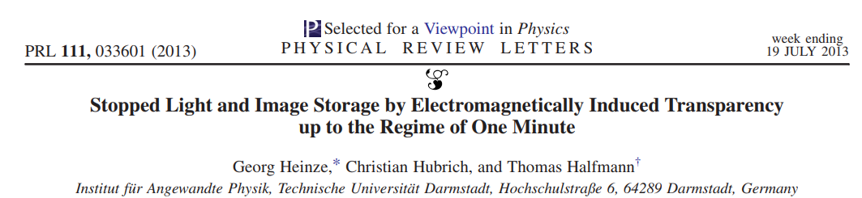


超长寿命光存储
2013年，在Pr:YSO晶体中，经典光存储了1分钟
（2013）
Pr:YSO晶体-能级不清晰
1分钟图像存储，没有相位相干存储。
光存储时间的世界记录
Notes:
晶体也有它自身的问题，比如各向异性吸收导致只能存储一种偏振态

Slide 33



超长寿命光存储
是否有更长相干寿命的物质系统用于光存储？
该工作发现¹⁵¹Eu:YSO晶体核自旋跃迁相干寿命最长可达6小时，但由于能级结构未准确分辨，没有实现光的存储。
（2015）
零一阶塞曼磁场(ZEFOZ, Zero First Order Zeeman)
类似原子或离子中的钟跃迁
Notes:
晶体也有它自身的问题，比如各向异性吸收导致只能存储一种偏振态

Slide 34


超长寿命光存储
方案：使用Eu:YSO在ZEFOZ磁场下实现长寿命光存储
第一步：搭建光学拉曼外差探测的核磁共振谱仪，在低磁场下测定¹⁵¹Eu:YSO晶体的自旋哈密顿量
（2015-2016）
受激拉曼散射
谱仪的低温及磁体部分
Notes:
晶体也有它自身的问题，比如各向异性吸收导致只能存储一种偏振态

Slide 35



超长寿命光存储
第二步：根据哈密顿量理论预测ZEFOZ磁场下的能级结构
第三步：结合理论预测，在ZEFOZ磁场下实测能级结构
（2017-2020）
ANU group
Nature 2015
→
Our group
JOL 2018
→
Our group
NC 2021a
Y. Ma, et al., J. of Lumin. 202. 32 (2018)
Notes:
晶体也有它自身的问题，比如各向异性吸收导致只能存储一种偏振态

Slide 36




超长寿命光存储
第四步：spin-AFC光量子存储+ZEFOZ磁场+动力学解耦，实现1小时相干光存储
（2021）
Y. Ma, et al., Nature Commun. 12. 2381 (2021)
Notes:
晶体也有它自身的问题，比如各向异性吸收导致只能存储一种偏振态

Slide 37


超长寿命光存储
光存储时间达1小时，相比德国2013年结果提升了60倍
通过加载相位编码（time-bin），实验证实在经历了1个小时的存储后，光的相干存储保真度达96.4 ± 2.5%。
仍需大幅提升信噪比以支持量子应用
论文入选《自然·通讯》2021年度最具影响力的25篇物理类论文。
Y. Ma, et al., Nature Commun. 12. 2381 (2021)
Notes:
晶体也有它自身的问题，比如各向异性吸收导致只能存储一种偏振态

Slide 38



超长寿命光存储的潜在应用
星载量子存储器
空间量子通信综述论文中引用评价：“近期该领域的发展使得本文的讨论的想法(星载量子存储器)有望实现…就在最近，稀土掺杂晶体实现了1小时的光存储[362]。”

Slide 39





超长寿命光存储的潜在应用
光学甚长基线干涉天文观测系统
very long baseline interferometry (VLBI) based on quantum memory

Slide 40


超长寿命光存储的潜在应用
光学甚长基线干涉天文观测系统
科学美国人：量子天文学
１)分辨单颗白矮星；
２)测量恒星在银河系中心黑洞附近的运动，提供新的检验广义相对论的方式；
３)分辨从银河系到室女座星系团中恒星的运动。研究大尺度结构在暗物质和暗能量的影响下，在宇宙时间尺度上的演化。
Radio-frequency very long baseline interferometry (VLBI) can take the photon of black hole
赖尔因为发明VLBI获得1974年诺贝尔物理学奖。

Slide 41
基于固态量子存储器构建量子网络
路线图：
Nature Commun. 2015
PRL 2015
Nature Commun. 2018
Nature Commun. 2021a
高保真度
宽带大容量
可集成
超长寿命存储
量子中继，
量子U盘
PRL 2020
PRL 2022a
PRL 2022b
PRL 2012
Nature 2021
Nature Commun. 2021b

Slide 42


实现多模式量子中继
首次基于吸收型量子存储演示多模式量子中继，4倍的加速了量子通信的速率。
实现了两个固态存储器的量子纠缠。
实验装置图
X. Liu, J. Hu, Zong-Feng Li, Xue Li, Pei-Yun Li, Peng-Jun Liang, Zong-Quan Zhou, Chuan-Feng Li, Guang-Can Guo, Nature 594, 41 (2021)

Slide 43



实现多模式量子中继
Nature封面故事文章，封面故事的标题为Quantum connections
入选两院院士评选2021年中国十大科技进展新闻
入选2021年度中国高等学校十大科技进展

Slide 44
总结与展望
实验验证量子信道容量不可加性并实现量子信道因果序的相干叠加；
实现高效固态量子存储器，基于固态量子存储器构建基本的量子网络。
下一步研究内容：
实现超长寿命量子存储，实现量子U盘；
实现固态量子存储与离子阱等系统的对接。
谢谢！

